Slide 1
Конкурсное задание «Методический семинар»
учителя русского языка и литературы
МОУ СОШ п. Пашково
Лизуновой А.И.

Slide 2
Сорокина Е.В. МБОУ Ульяновская СШ - 2021 г.
Актуальность темы
Требования ФГОС
Создание условий в общеобразовательных учреждениях, гарантирующих охрану и укрепление здоровья обучающихся, воспитанников
Личная заинтересованность в изучении данной темы, применение ее на практике, привлечение к данной проблеме общественности
Работа по самообразованию
Новизна?
Нет новизны

Slide 3
Тема: «Здоровьесберегающие технологии в теории и практике»

Slide 4
Исследования Роспотребнадзора
Изучен дневной график российских школьников и выяснено:
- около 85% всего своего времени наши дети проводят в сидячем положении — а это почти 12 часов в день!
- старшие школьники-15-17 часов в день .

Slide 5
При длительном сидении дыхание становится менее глубоким, обмен веществ понижается, происходит застой крови в нижних конечностях. А это ведёт к снижению работоспо-собности всего организма и особенно мозга - снижается внимание, ослабляется память, нарушается координация движений, увеличивается время мыслительных операций.

Slide 6
Практически во всех серьезных исследованиях, посвященных анализу причин возникновения болезней цивилизации (зрения, сердца, психики, опорно-двигательной и иммунной систем, урологических заболеваний у мужчин, в т.ч. все растущей и молодеющей импотенции и мужского бесплодия, и гинекологических заболеваний у женщин, в т.ч. связанных с родоразрешением, и т.д.), фактор сидения отнесен к базовым факторам риска в возникновении самой тяжелой соматической патологии в XX столетии.

Slide 7
«Обездвиженность - болезнь цивилизации» Фильм Валерия Берчуна, которое всем рекомендую посмотреть.
В фильме Валерия Берчуна на большом историческом, научном и практическом опыте рассказывается о ведущей роли движения в жизни человека, особенно ребенка. Раскрывается негативное влияние «обездвиженности» современного человека, в первую очередь детей в семье, детском саду и школе на их гармоничное развитие.

Slide 8
Мы все взрослые: и учителя, и родители, бабушки, дедушки жалеем детей, усаживая их, думая, что это для них благо, а, оказывается, наносим непоправимый вред детскому организму.

Slide 9
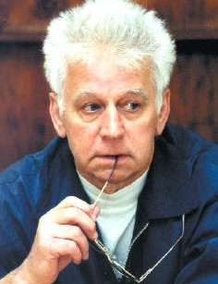
Базарный Владимир Филиппович
Базарный Владимир Филиппович - учёный, врач, музыкант и педагог-новатор, руководитель Научно-внедренческой лаборатории физиолого-здравоохранительных проблем образования Администрации Московской области (г. Сергиев Посад), доктор медицинских наук, действительный член Академии творческой педагогики, Почётный работник общего образования Российской Федерации. Основатель нового направления в науке – здоровьеразвивающей педагогики. Совместно со своими учениками создал теорию «Сенсорной свободы и психомоторного раскрепощения».

Slide 10
«ЗДОРОВЬЕ—это резервы сил: иммунных, защитных, физических и духовных. И они не даются изначально, а возвращаются по законам воспитания. А наукой воспитания является педагогика» - В.Ф.Базарный

Slide 12
Цель: формирование информационной компетенции учащихся посредством применения информационно- коммуникационных технологий; расширение интеллектуальных возможностей ученика.
Цель и задачи
Педагогические задачиуспешно решаемые в опыте
1. Обеспечить качество усвоения знаний по предмету;
2. Содействовать формированию познавательного интереса учащихся в усвоении учебного материала;
3. Развить общеучебные умения и навыки;
4.Воспитывать ответственность, самостоятельность, гуманность, любовь к истории.

Slide 13
«РЕЖИМ ДИНАМИЧЕСКОЙ СМЕНЫ ПОЗ»:
- Максимально допустимая продолжительность времени нахождения в одной позе – 20-25 минут. Ребенок сидит на уроке 45 минут.
«Не усади!» - заповедь Базарного. Рекомендуется менять положение детей «Сидя, «Стоя».
Ученый предлагает использовать конторки для выполнения работы стоя.

Slide 14
ДВИЖЕНИЕ – ЭТО ВОЗДУХ,
А БЕЗ ВОЗДУХА МЫ ЗАДЫХАЕМСЯ» - писал В.Ф.Базарный.
Ребенок должен двигаться, особенно мальчик в 4-6 раз больше. Ученый доказал, что «неправильная поза сидения за столом первична, а близорукость же вторична»,

Slide 15
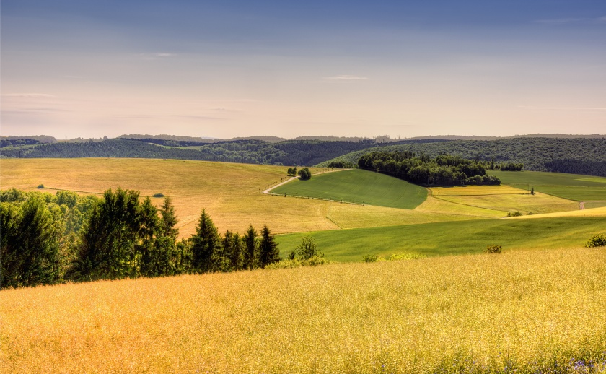
«НИКАКОЙ ПРЕГРАДЫ ГЛАЗУ!»
- ещё один принцип В.Ф.Базарного, потому дети должны иметь возможность смотреть по сторонам, в окно.
Важно помнить, что глаз объединяет пространство Вселенной с сознанием человека. Через глаз идет «настройка» организма на экологическую среду. Так происходит «сонастройка» всех биоритмов на оптимальный для организма режим.

Slide 16
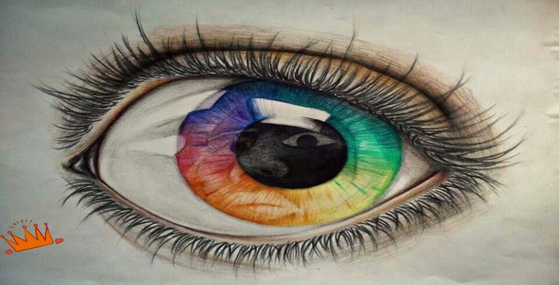
НАШ ГЛАЗ — ЭТО СКАНЕР.
Все образы, которые он «снимает», должны находится в движении. Обездвиженный образ глаз не воспринимает. Или воспринимает в режиме… отторжения. Через семь секунд, если перед глазом находится неподвижный объект, начинается отторжение этого образа. При продолжающемся изо дня в день, из года в год использовании преимущественно ближнего зрения (а так работают наши дети, да и мы сами) наблюдается отмирание клеток отростков нейроэпителия коры головного мозга, настроенных на восприятие пространства. Вот почему ребенку необходим режим дальнего зрения, его зрительные горизонты должны быть раздвинуты как можно шире.

Slide 17
4. Базарный В.Ф. предлагает использовать опорные приемы конструирования учебно- познавательного процесса с применением карточек, схем, расположенных по всему учебному кабинету, расширяя «зрительные горизонты»( правда, эти картинки он предлагает развешивать на потолке, применимо к детскому саду это возможно, но в кабинете проблематично

Slide 19
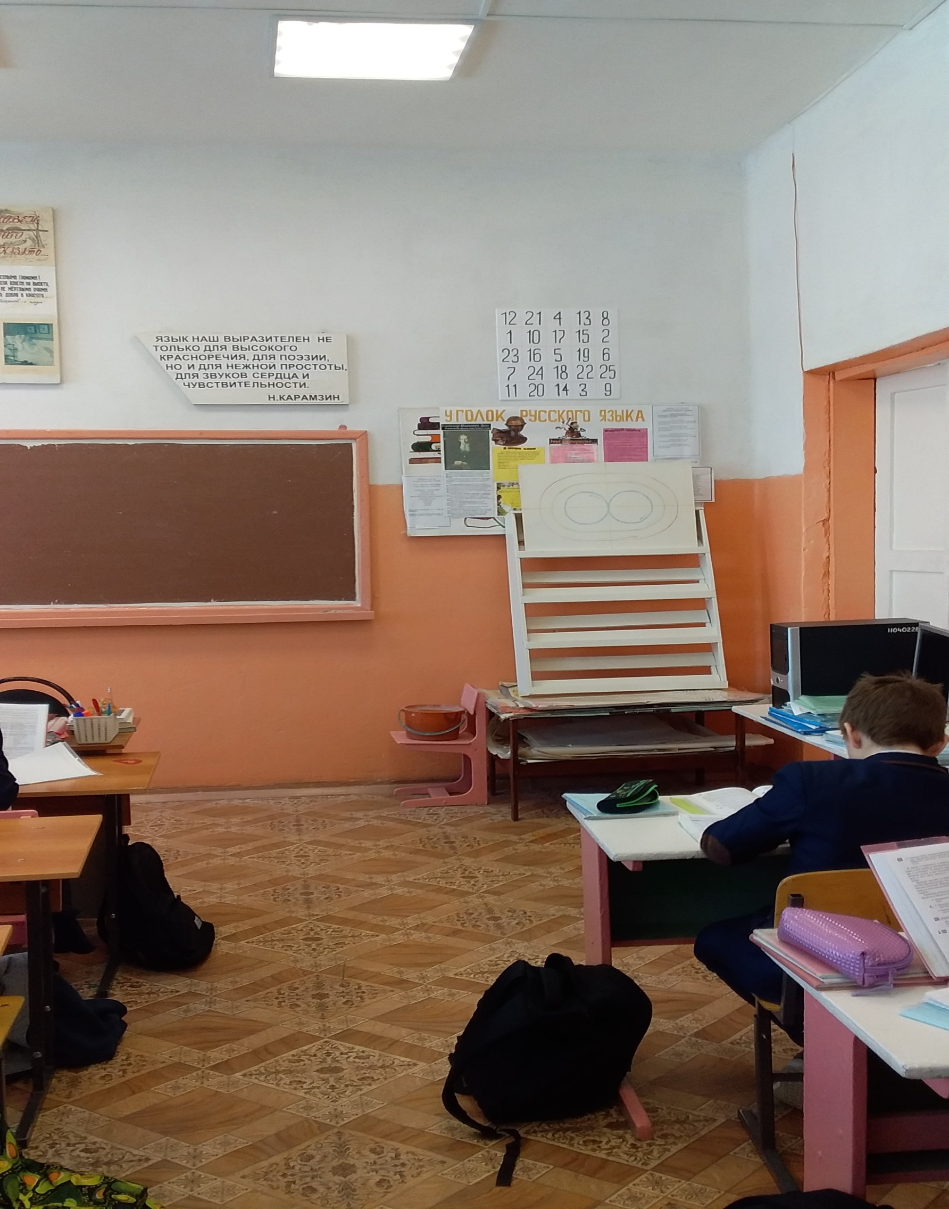

Slide 20
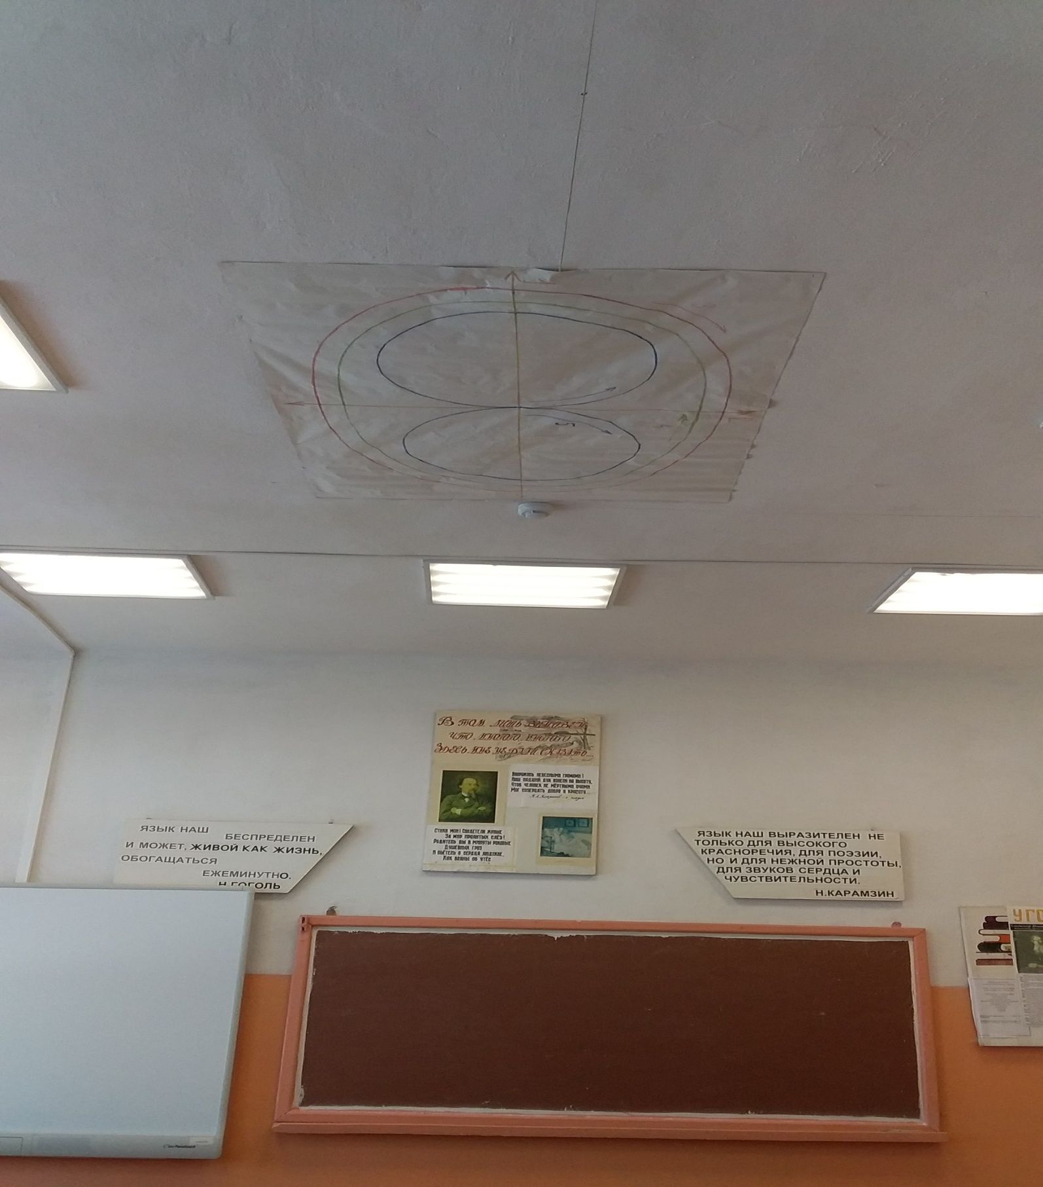

Slide 21
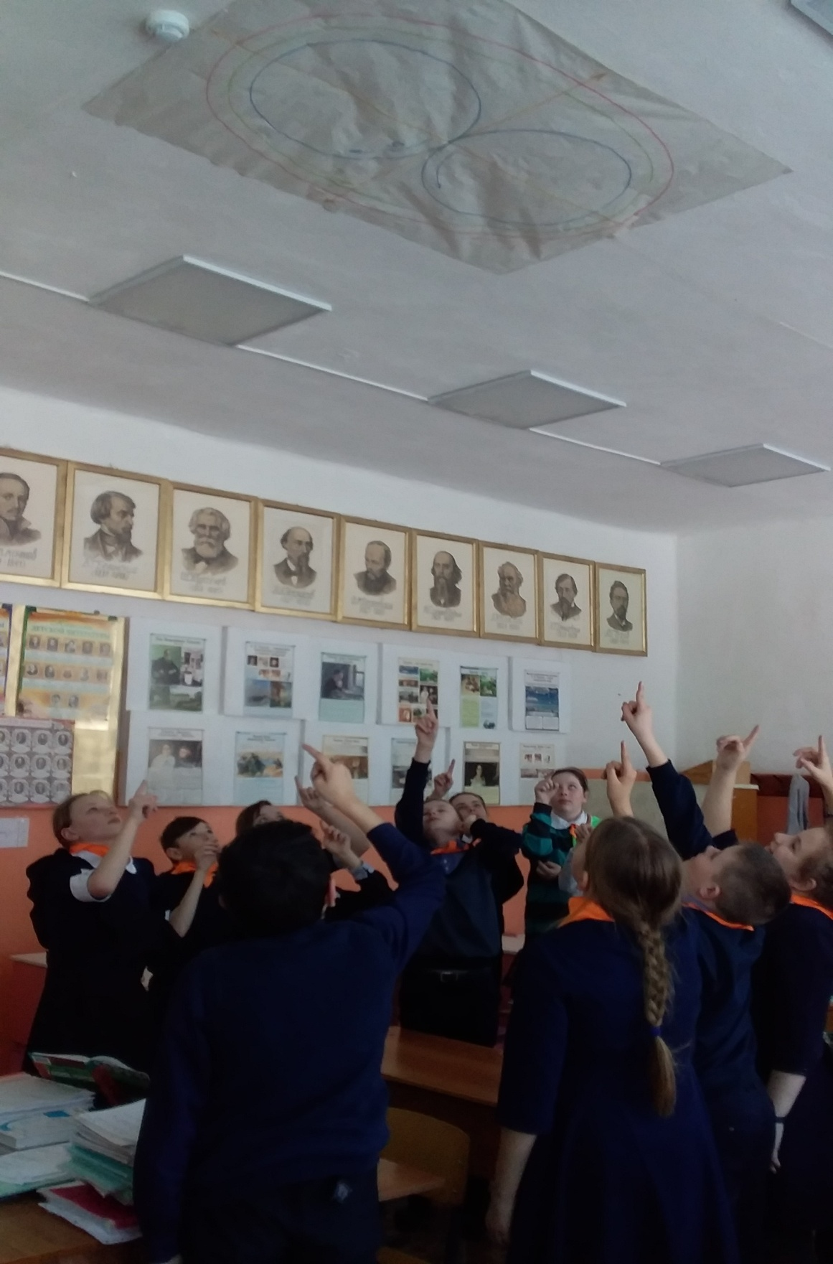

Slide 22
БЛАГОДАРЯ ДАННЫМ ТЕХНОЛОГИЯМ ДОСТИГАЕТСЯ:
1. Гарантированный, фиксируемый результат улучшения здоровья учащихся.
2. Повышение уровня успеваемости и эффективности учебного процесса.
3. Психологический комфорт в классе.
4. Является самым эффективным способом профилактики нарушений в развитии позвоночника, близорукости, нервно-психических и сердечно-сосудистых стрессов, раннего остеохондроза и атеросклероза и другой сугубо школьной патологии.

Slide 23
Методика В.Ф. Базарного - это единственная здоровьеразвивающая технология, которая признана научным открытием Академией медицинских наук,
защищена патентами и авторскими правами,
одобрена институтами Минздрава РФ, РАМН, РАН,
утверждена Правительством как общая федеральная программа,
прошла практическую апробацию в течение 28 лет на базе более тысячи детских садов и школ,
имеет санитарно-эпидемиологическое заключение Минздрава РФ и позволяет строить образовательный процесс на основе телесной вертикали сообразной подвижной природе ребёнка,
а также дает гарантированный результат улучшения
здоровья детей в целом.
Методика В.Ф. Базарного

Slide 24
ПРОБЛЕМА
Малоподвижный образ жизни отрицательно влияет на здоровье детей.
ЦЕЛЬ Изменить отношение к образовательному процессу, сделав его комфортным для детей и физиологически , и психологически ЗАДАЧИ УЧИТЕЛЯ
состоит в создании условий для физического и психологического развития личности
ЗАДАЧА УЧЕНИКА
Овладеть системой знаний, способами получения, переработки, хранения, применения информации с минимальными потерями здоровья

Slide 27
Будьте здоровы!
Спасибо за внимание

